Slide 1
修改背景顏色（標題與內文）

Slide 2
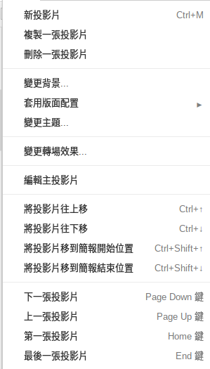
點選「投影片」→「編輯主投影片」

Slide 3
選擇「標題與內文」

Slide 4
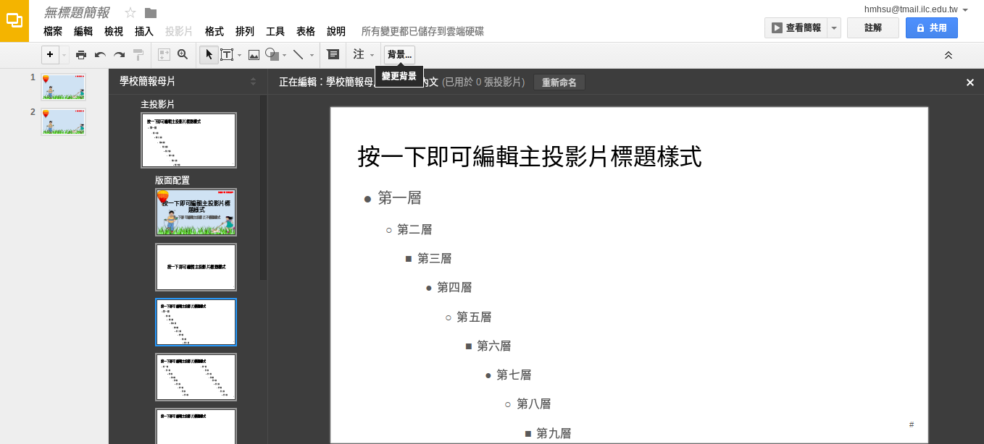
點選背景

Slide 5
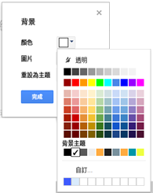
選擇背景顏色→「完成」

Slide 6
背景顏色改變

